Slide 1
МИНИСТЕРСТВО ОБРАЗОВАНИЯ РЕСПУБЛИКИ БЕЛАРУСЬ Учреждения образования «БЕЛОРУССКИЙ ГОСУДАРСТВЕННЫЙ ТЕХНОЛОГИЧЕСКИЙ УНИВЕРСИТЕТ» Факультет информационных технологий Кафедра программной инженерии Тема дипломного проекта: «Видеохостинг «BYTUBE»» Дипломник: Окулич Дмитрий Юрьевич Руководитель: к.т.н., доцент Белодед Н.И
Минск 2025

Slide 2
Актуальность
Источник: https://headphonesaddict.com/video-streaming-statistics

Slide 3
Цели дипломного проекта
Предоставить платформу, объединяющую функции видеохостинга и платформы для совместно просмотра видео, путем создания веб-приложения.
Целевая аудитория
Авторы контента, обычный зритель, а так же пользователи которым необходимо посмотреть контент совместно с другими пользователями.

Slide 4
ЗАДАЧИ ДИПЛОМНОГО ПРОЕКТА
Постановка задачи и аналитический обзор аналогичных решений;
Проектирование схемы базы данных и архитектуры веб-приложения;
Реализация веб-приложения;
Тестирование веб-приложения;
Разработка руководства пользователя;
Технико-экономическое обоснование проекта.

Slide 5
Обзор аналогичный решений
YouTube – веб-приложение обладает широким спектром функций, включая загрузку и просмотр видео, создание плейлистов, подписку на каналы, комментирование и оценку видео, а также возможность проведения прямых трансляций.
RUTUBE – веб-приложение поддерживает организацию видео в плейлисты, а также взаимодействие с другими пользователями через комментарии и оценки.
VkVideo – веб-приложение поддерживает загрузку роликов в различных форматах, а также их удобный просмотр с возможностью регулировки качества.

Slide 6
Обзор аналогичный решений
Преимущества:
Большая библиотека контента
Большое количество пользователей
Развитая инфраструктура

Slide 7
Обзор аналогичный решений
Недостатки:
Большое количество платного контента
Большое количество рекламного контента
Отсутствие возможности пользователям совместно просматривать видео контент
Вывод: существует потребность в открытой бесплатной платформе, с возможностью совместного просмотра.

Slide 8
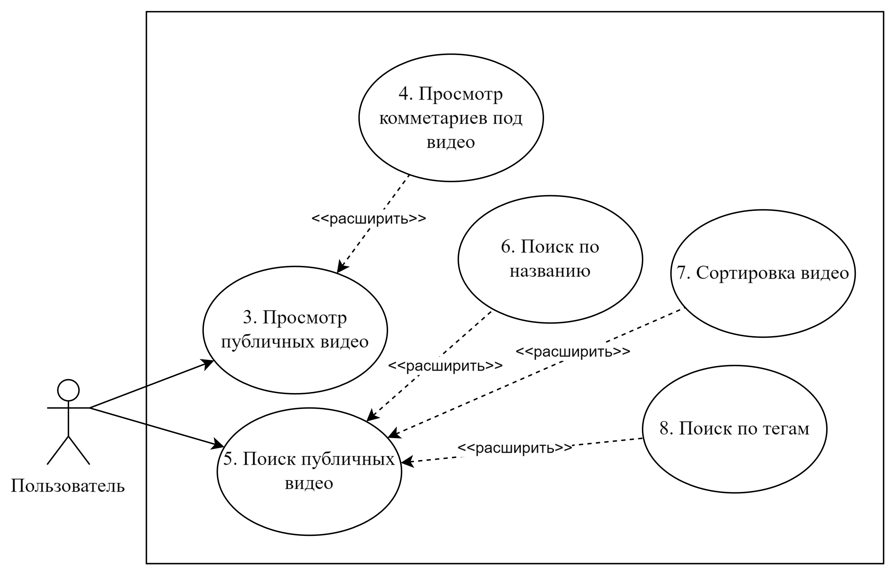
Проектирование веб-приложения
Возможности всех пользователей

Slide 9
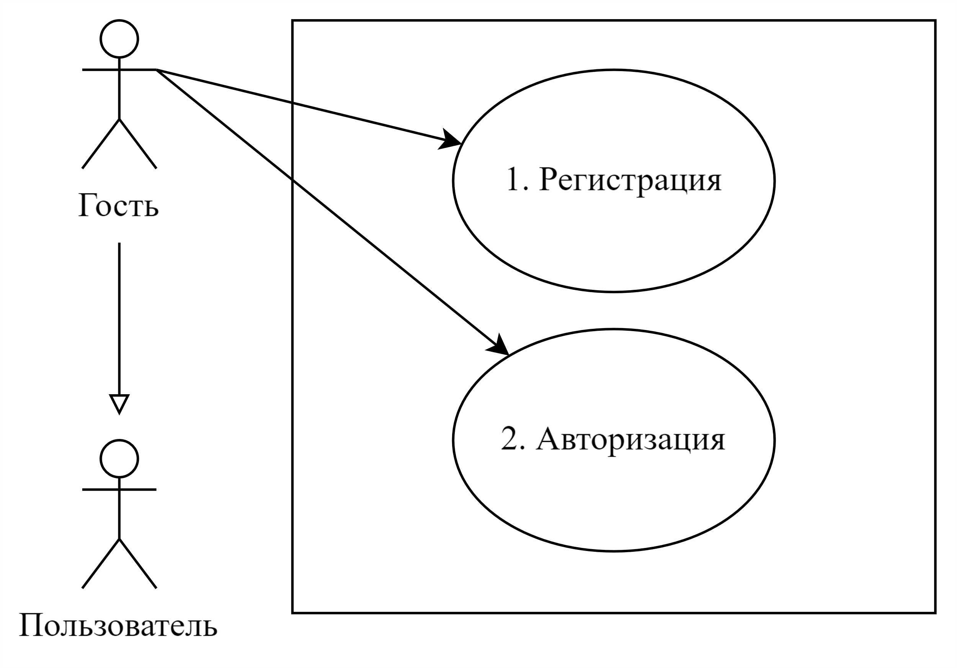
Проектирование веб-приложения
Возможности пользователь с ролью «Гость»

Slide 10
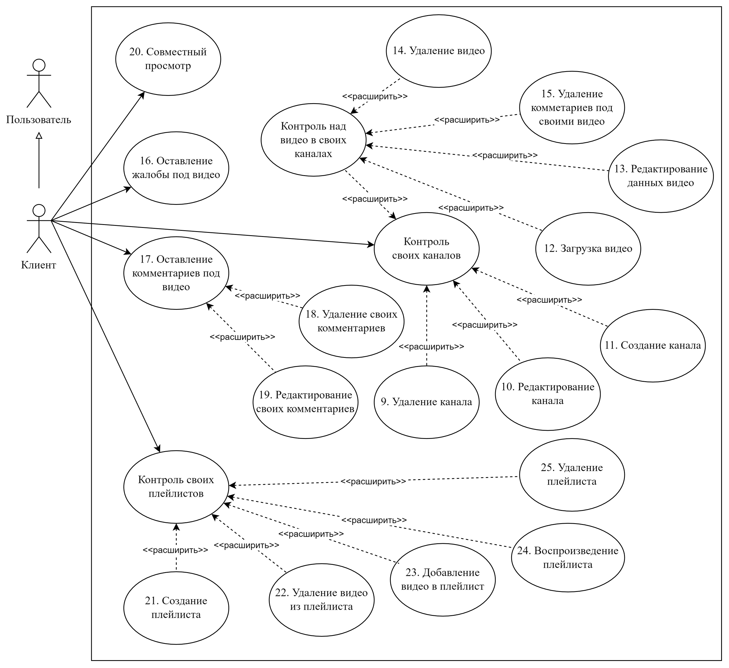
Проектирование веб-приложения
Возможности пользователь с ролью «Клиент»

Slide 11
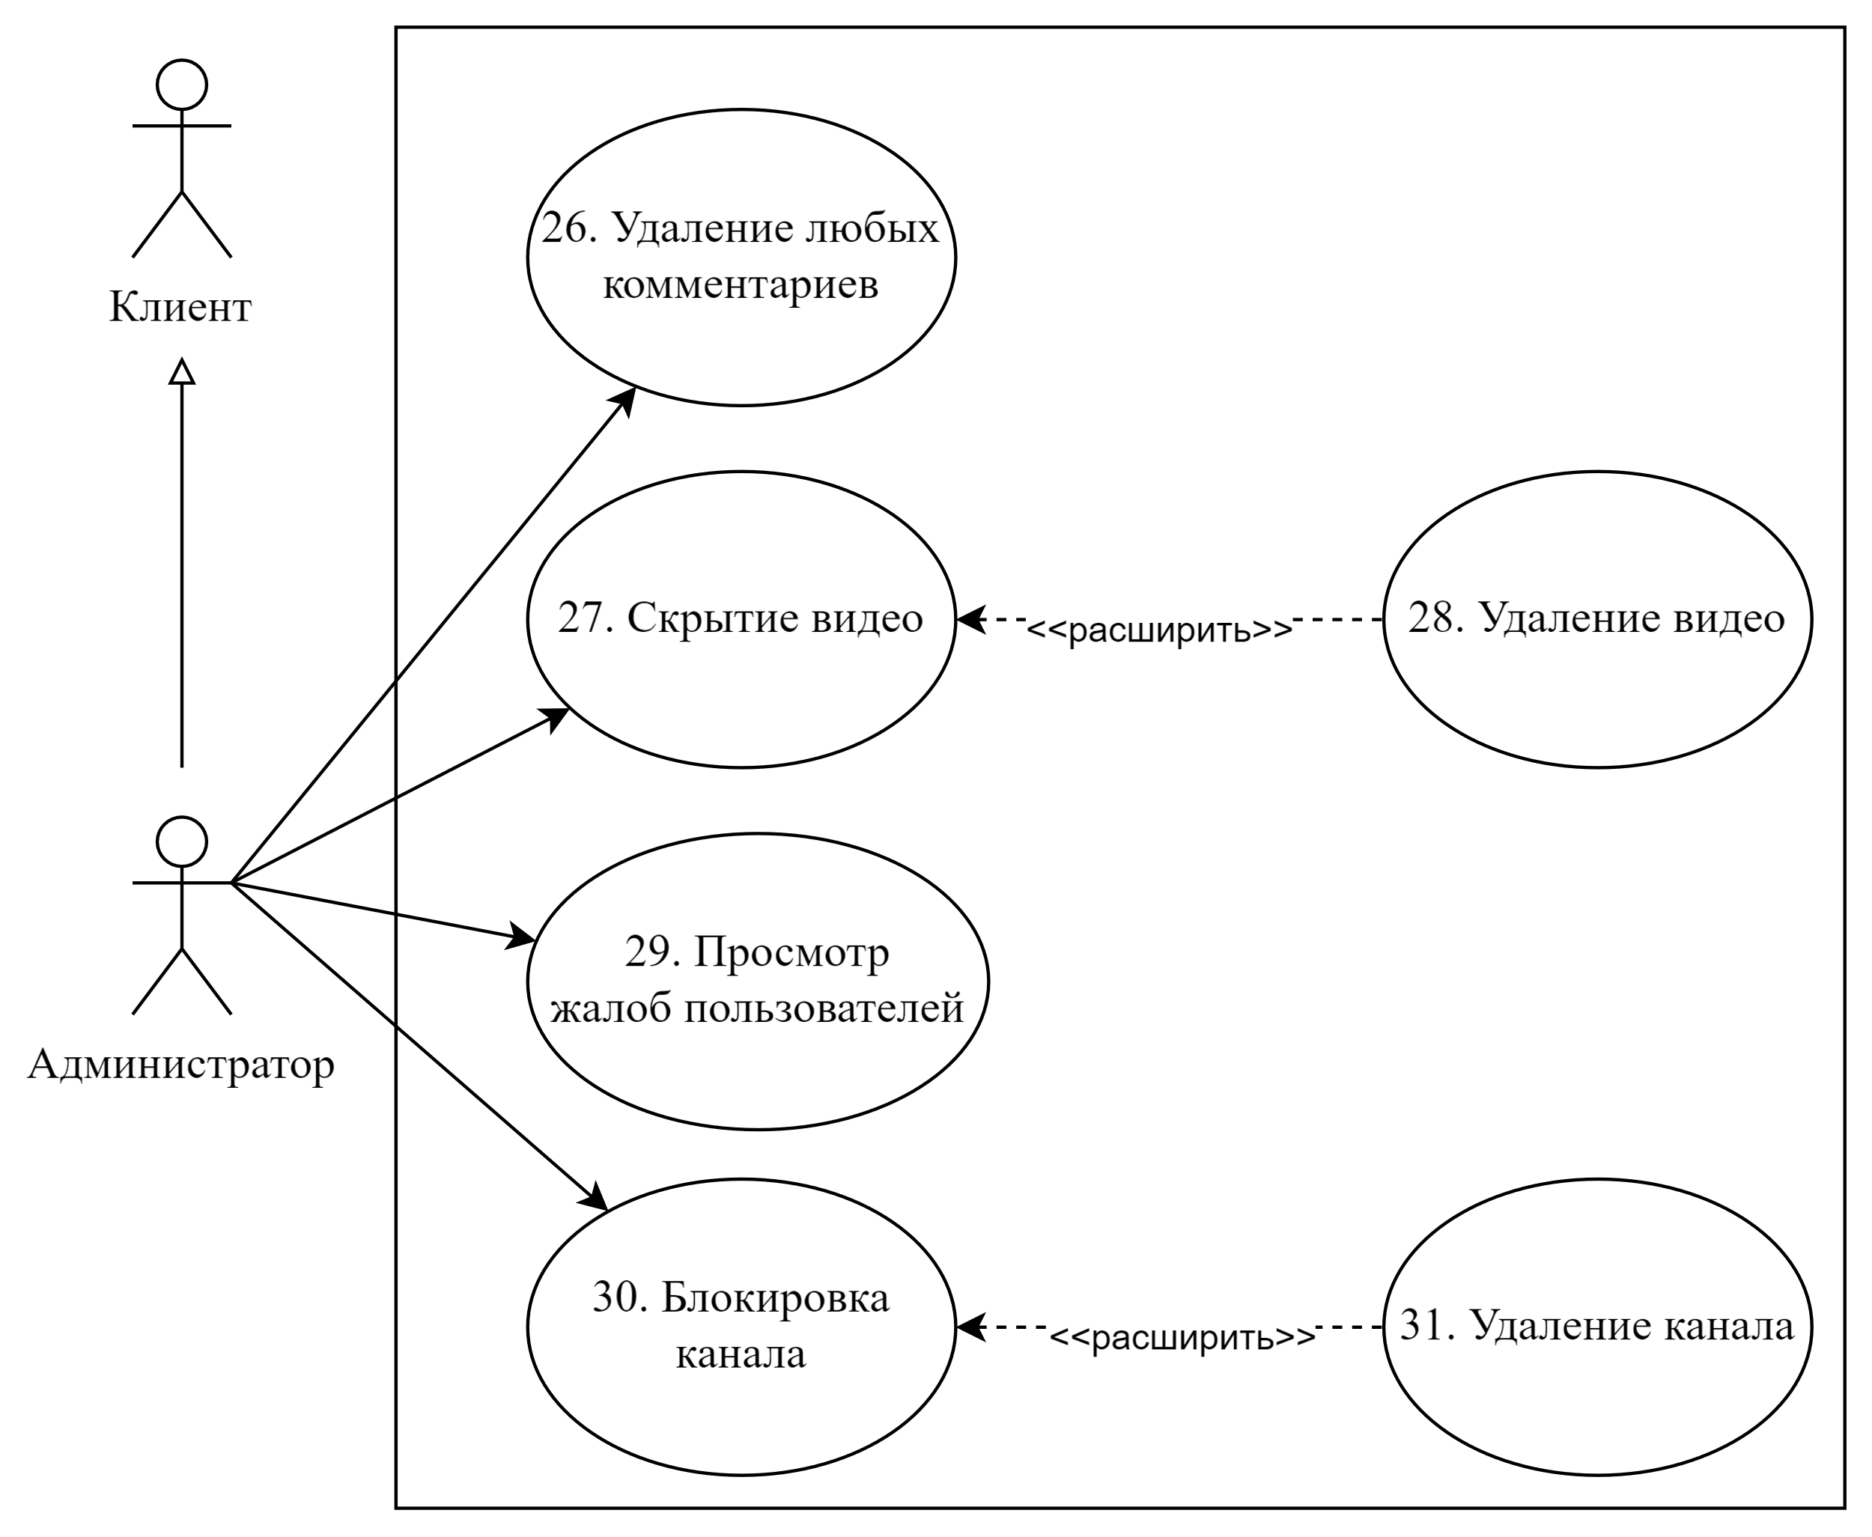
Проектирование веб-приложения
Возможности пользователь с ролью «Администратор»

Slide 12
Проектирование веб-приложения
Проектирование базы данных
Таблица | Описание
Users | Хранение информации о пользователях
Channels | Хранение информации о каналах
Videos | Хранение данных о загруженных видео
Comments | Хранение комментариев к видео
Playlists | Хранение данных о плейлистах
PlaylistItems | Хранение информации о содержимом плейлистов
Subscriptions | Хранение информации о подписках пользователей
Reports | Хранение жалоб пользователей на видео
VideoMarks | Хранение оценок видео
VideoViews | Хранение просмотров видео

Slide 13
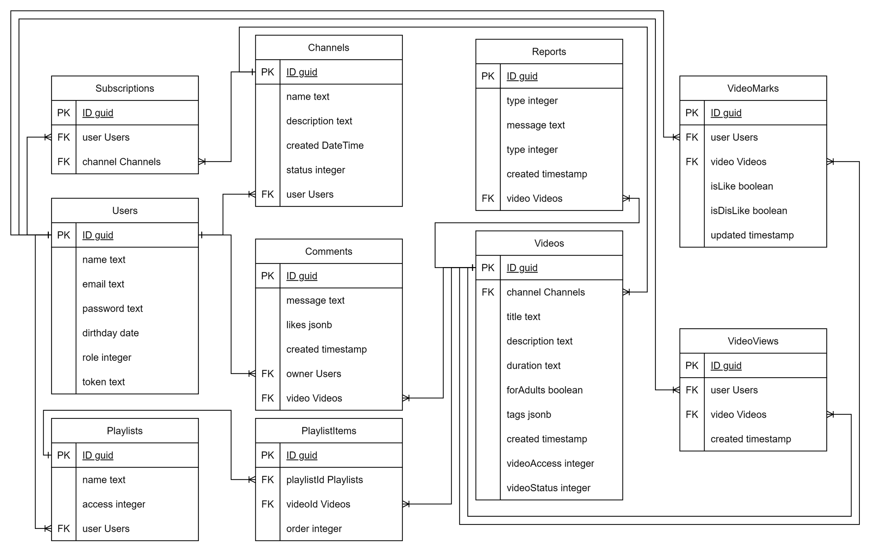
Проектирование веб-приложения
Проектирование базы данных

Slide 14
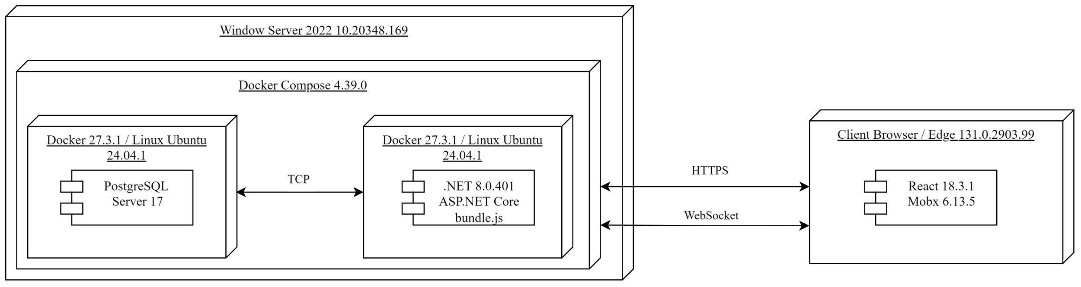
Проектирование веб-приложения
Архитектура веб-приложения

Slide 15
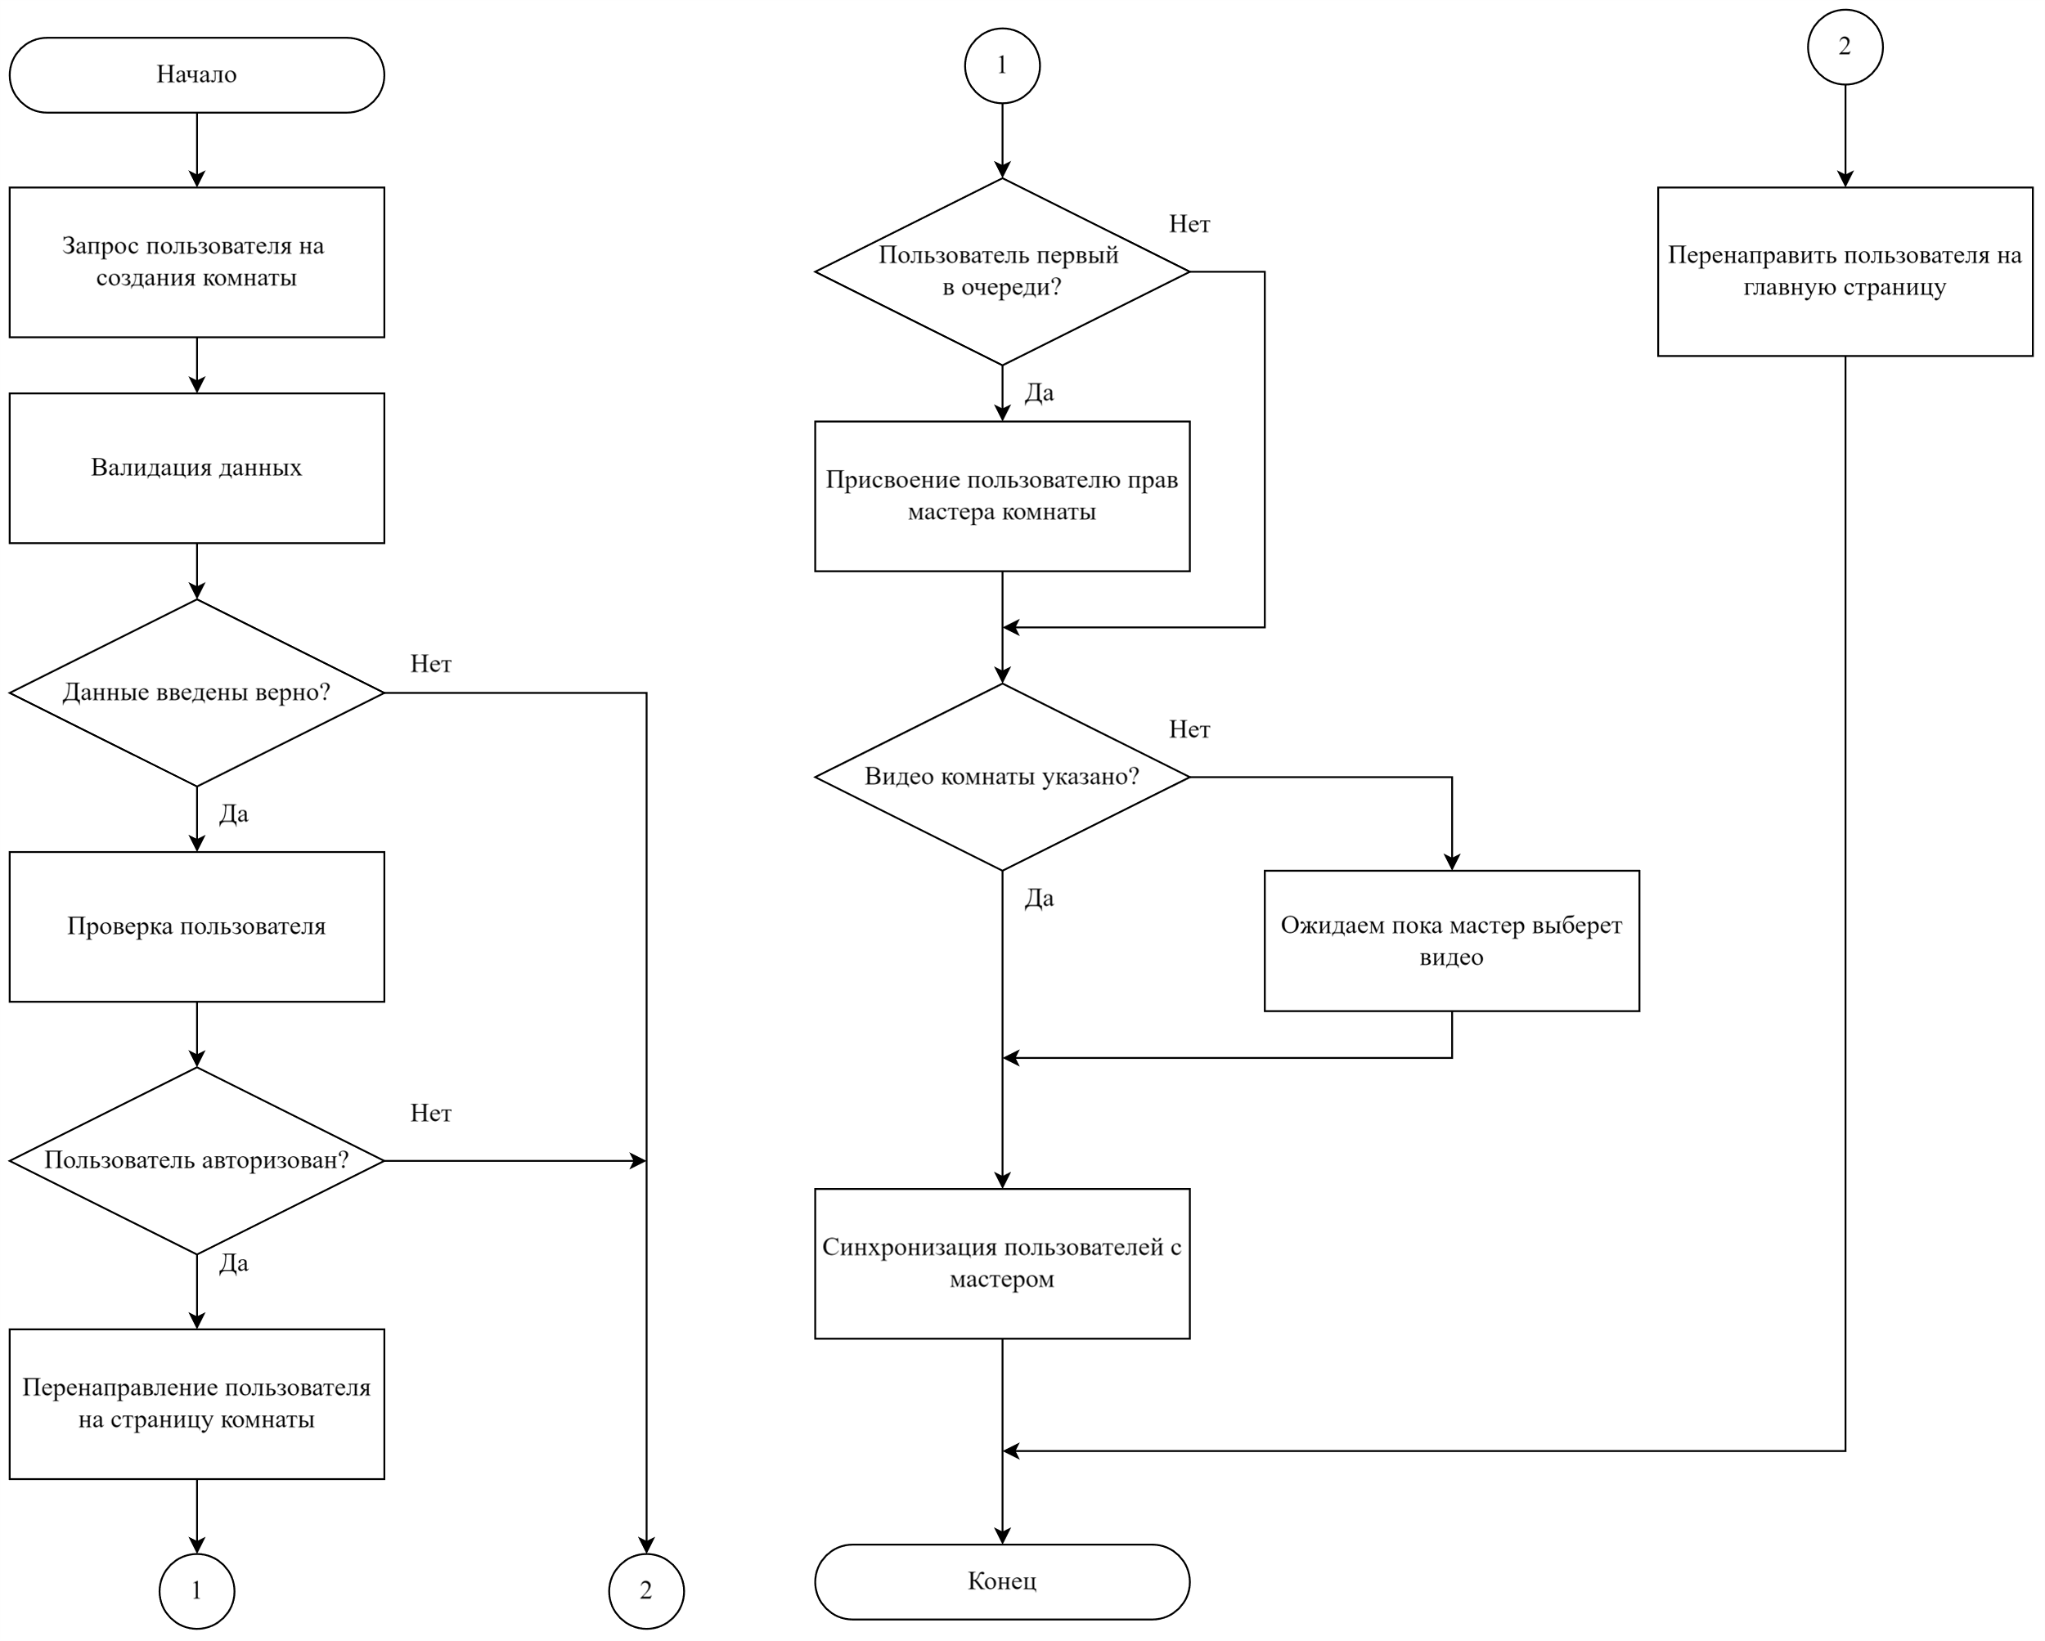
Проектирование веб-приложения
Блок-схема подключения к совместному просмотру

Slide 16
Разработка веб-приложения
Используемые технологии
Язык программирования C# версия .NET 8.0;
Платформа ASP.NET версии 8.0.401 на серверной части;
Библиотека React.js версии 18.3.1 на клиентской части;
Система управления базами данных PostgreSQL версии 19;
Архитектурный стиль REST API для взаимодействия между клиентом и сервером;
В качестве формата передачи данных используется JSON;
Используется протокол HTTPS.

Slide 17
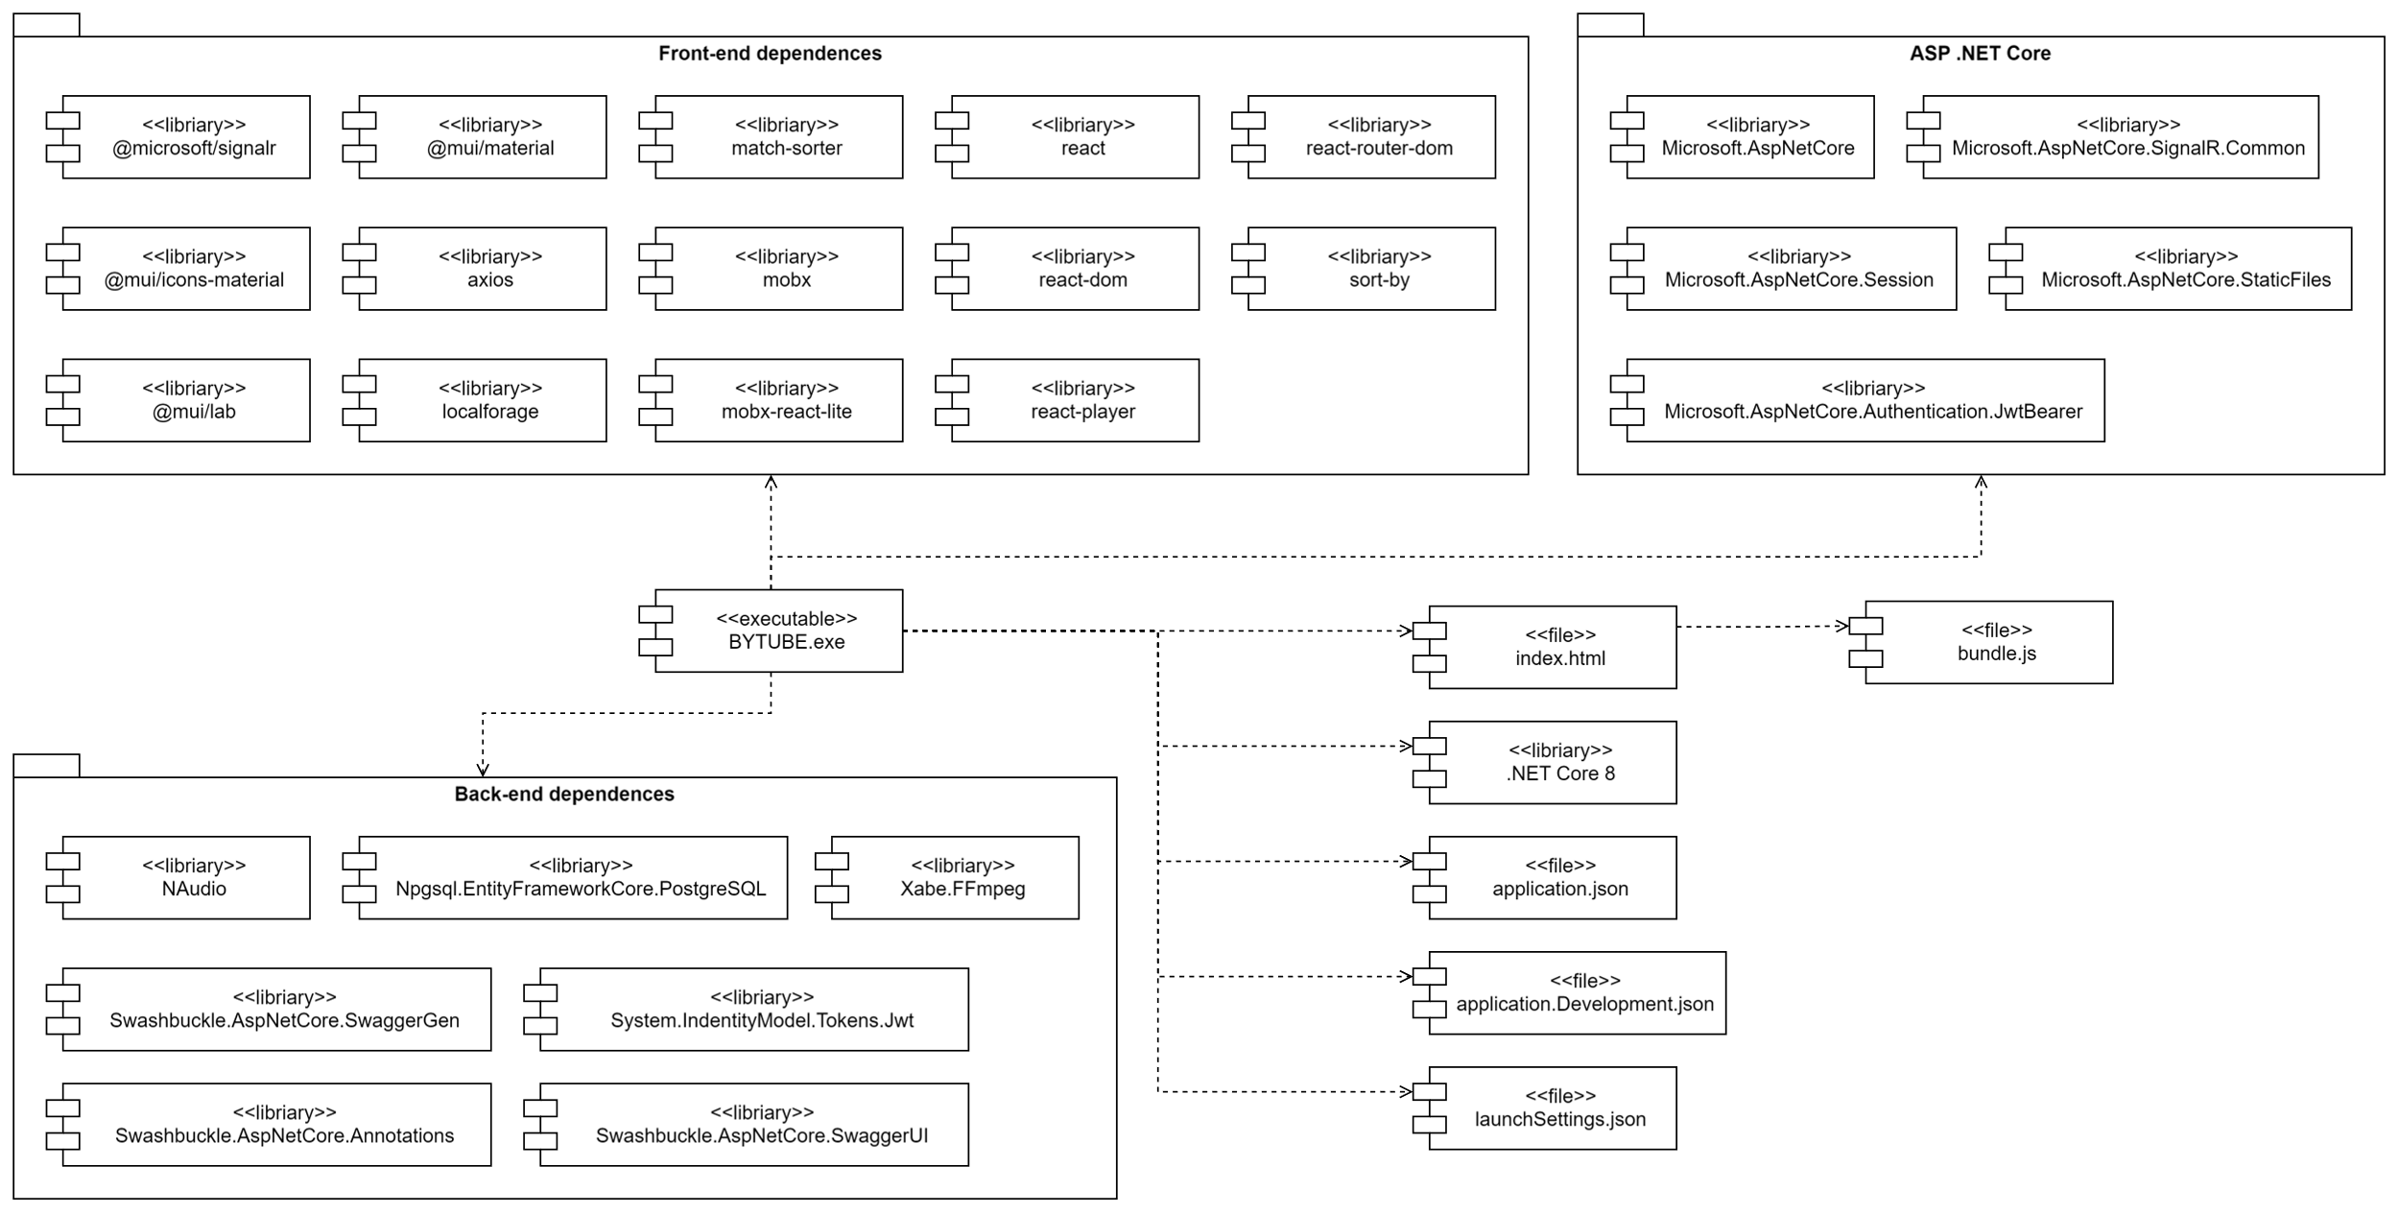
Разработка веб-приложения
Используемые библиотеки и файлы

Slide 18
Тестирование веб-приложения
Проведено ручное функциональное, автоматизированное, нагрузочное тестирование. Количество тестов составило 31 функциональное, 5 автоматизированных, 3 нагрузочных, покрытие составило 80%.

Slide 19
Технико-экономическое обоснования проекта
Наименование показателя | Значение
Время разработки, ч. | 604
Основная заработная плата, руб. | 9344
Дополнительная заработная плата, руб. | 840,96
Отчисления в Фонд социальной защиты населения, руб. | 3462,89
Отчисления в БРУСП «Белгосстрах», руб. | 61,11
Прочие прямые затраты, руб. | 2336
Накладные расходы, руб. | 4976,13
Себестоимость разработки программного средства, руб. | 4672
Расходы на сопровождение и адаптацию, руб. | 2071,7
Полная себестоимость, руб. | 22 778,65

Slide 20
Демонстрационное видео

Slide 21
Заключение
Разработано веб-приложение видео-хостинг «BYTUBE».
База данных состоит из 10 связанных таблиц;
Реализована 31 ключевая функция вариантов использования.
Монолитная клиент-серверная архитектура (ASP.NET, React.js).
9 контроллеров и 6 сервисов на серверной части
50 React-компонентов
30 000 строк авторского кода.
Общее количество тестов – 39. Степень покрытия – 80%.
Полная себестоимость – 22 778,65 руб.
Конечный результат дипломного проекта апробирован на 76 студенческой конференции БГТУ опубликован в сборнике в части 4 в секции «информационные технологии».
В соответствии с поставленными задачами и достигнутым результатом, можно сделать вывод, что дипломный проект выполнен и поставленная цель достигнута.

Slide 22
СПАСИБО ЗА ВНИМАНИЕ!

